Slide 1




CHỦ ĐỀ 10
  CÁC SỐ TRONG PHẠM VI 1000
BÀI 54:
LUYỆN TẬP CHUNG (Tiết 2)

Slide 2
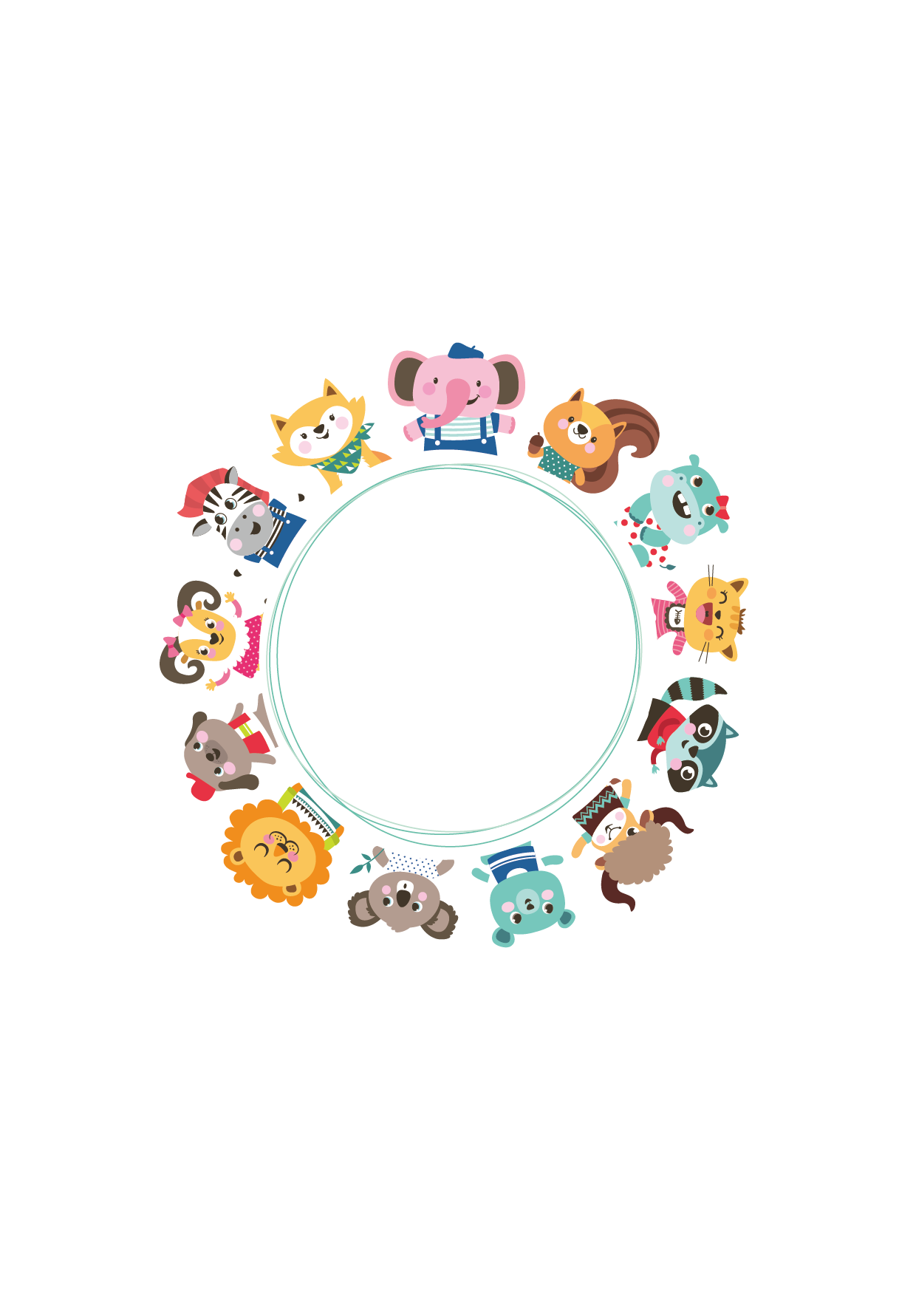
KHỞI ĐỘNG

Slide 3

Trò chơi: Truyền điện
Số liền sau của số 409 là số mấy?
Số liền sau của số 794 là số mấy ?
Tương tự học sinh trong lớp truyền điện hỏi và trả lời nhanh các câu hỏi.

Slide 4



Hoạt động Luyện tập

Slide 5

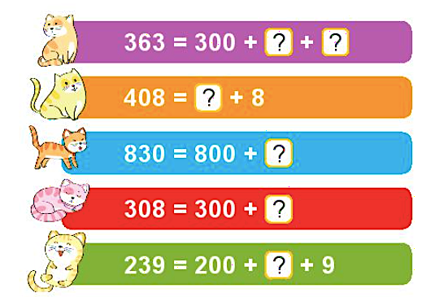
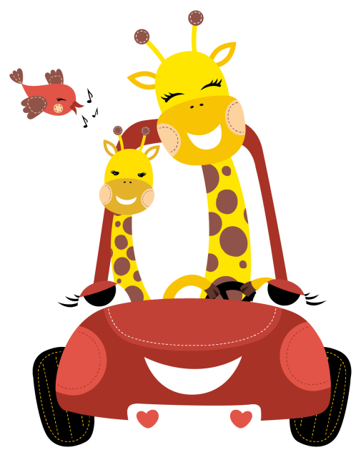
Bài 1
Số ?
?
363 = 300 + +
60
?
60
3
408 = + 8
?
400
?
830 = 800 +
30
?
308 = 300 +
8
?
239 = 200 + + 9
30

Slide 6

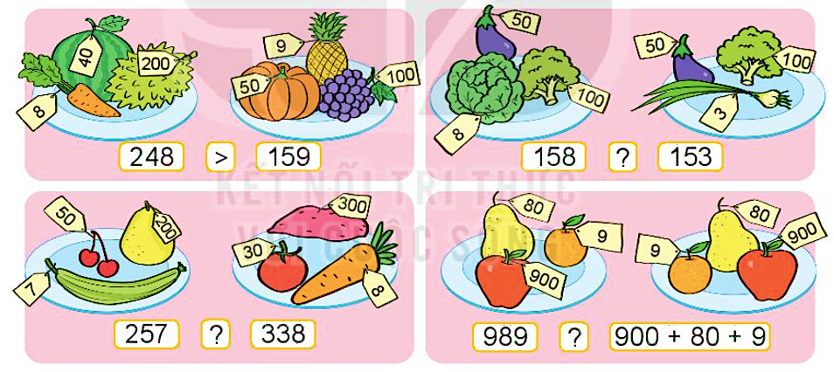
Bài 2
> , < , = ?
?
>
?
?
<
=

Slide 7

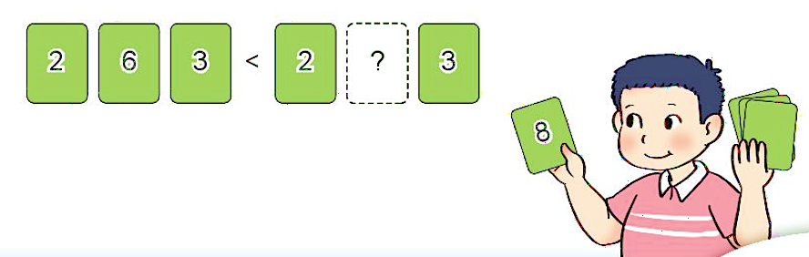


Bài 3
Việt cần sắp xếp thẻ số vào dấu “?” để nhận được so sánh đúng. Việt có thể xếp bao nhiêu cách khác nhau?
2
6
3
<
2
?
3
0
1
3
4
5
6
7
8
9

Slide 8

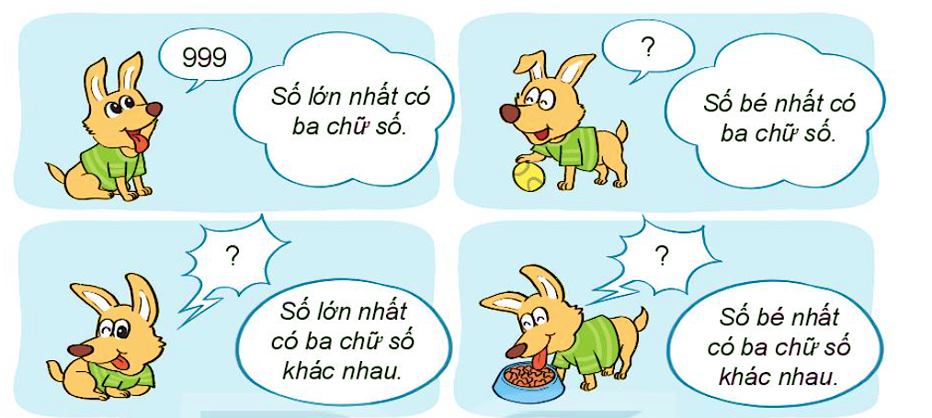
Bài 4
Số?
100
987
102

Slide 9
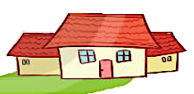

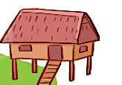




Bài 4
Mai về nhà bang cách đi theo con đường ghi số lớn hơn tại mỗi ngã rẽ. Tìm nhà của Mai.
319
100
941
139
14
600
410
583
641
412

Slide 10
Trò chơi

Slide 11

RUNG CHUÔNG VÀNG

Slide 12






Rung Chuông Vàng
Câu 1
Số bé nhất có ba chữ số là ?
100
Câu hỏi
Đáp án

Slide 13
Rung Chuông Vàng
Câu 2
Số lớn nhất có ba chữ số khác nhau là ?
987
Câu hỏi
Đáp án

Slide 14
Rung Chuông Vàng
Câu 3
Số liền sau của số 999 là số mấy ?
1000
Câu hỏi
Đáp án

Slide 15
Rung Chuông Vàng
Câu 4
Lan cao 156 cm, Minh cao 149 cm, Nam cao 140 cm.
Hỏi bạn nào cao nhất?
Bạn Lan cao nhất
Câu hỏi
Đáp án

Slide 16
Rung Chuông Vàng
Câu 5
Trong các số sau: 328,609,342,619 số nào
là số bé nhất ?
Số bé nhất là: 328
Câu hỏi
Đáp án

Slide 17
Vận dụng

Slide 18
Chúc các em chăm ngoan, học giỏi

